Slide 1
项目一 KTV点歌系统

Slide 2
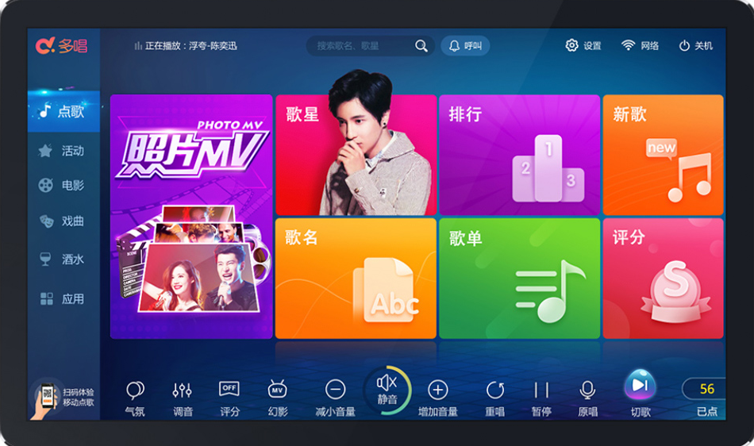
题目背景
模拟一个KTV点歌系统

Slide 3
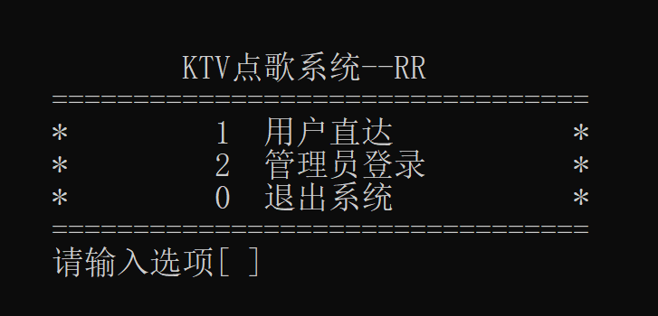
主界面参考

Slide 4
需要实现的功能
管理员功能：
管理员登录、注销，密码修改等
歌曲信息查询
歌曲增加、修改、删除
歌曲排行
用户功能：
点歌（歌星，歌曲名等）
查看已点歌曲
歌曲置顶、删除、切歌等
歌曲评分

Slide 5
管理员功能简介

Slide 6
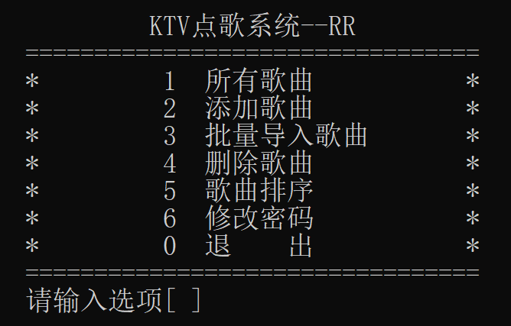
管理员界面参考

Slide 7
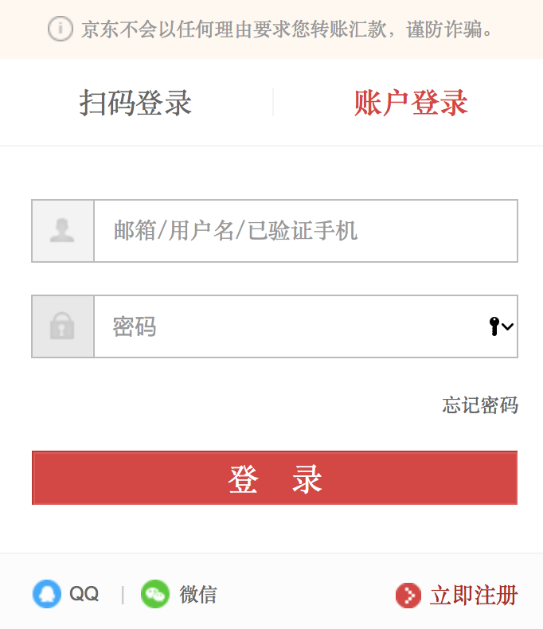
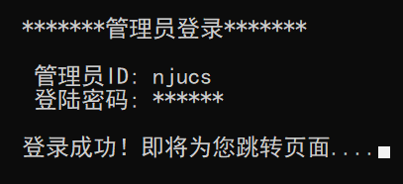
管理员登录与注销
需检查管理员ID和密码的正确性
（可以设定一个固定的ID和密码）
设定账号输入次数，比如失败三次，自动锁定系统。密码修改时，需要输入一次旧密码、两次新密码，若两次新密码不一致，或新密码和旧密码一样，则修改失败

Slide 8
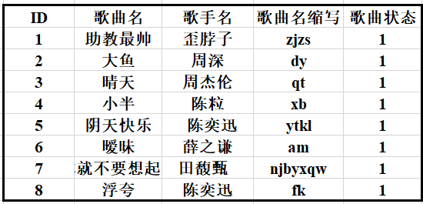
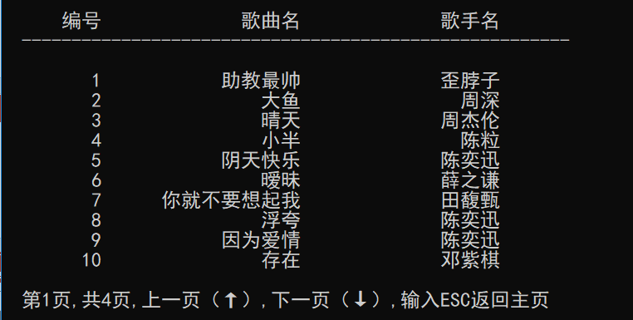
歌曲信息查询
注意：在曲库中存在唯一一个表示每首歌曲的信息，如:ID
歌曲状态0表示正在播放，1表示未播放

Slide 9
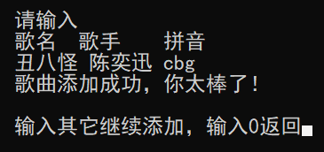
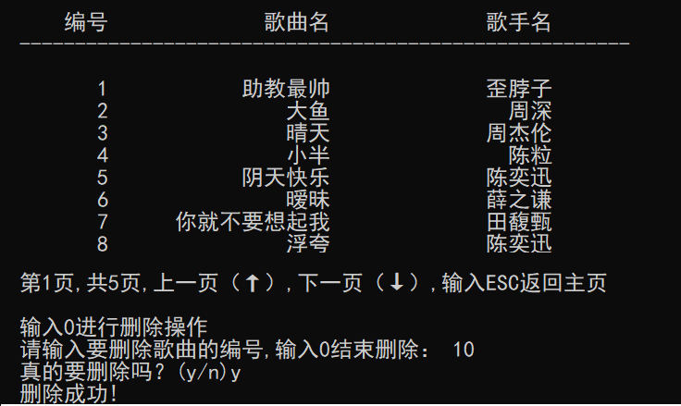
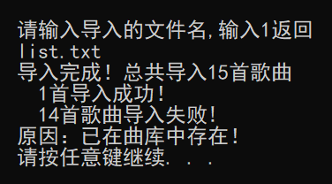
歌曲信息的增加、删除和修改
在系统中增加新的歌曲
添加歌曲时，如果歌曲存在则添加失败；否则添加新的歌曲（序号递增，e.g. 7 + 1 → 8）
批量添加歌曲
在系统中删除不需要的歌曲（删除后对剩余歌曲按照当前顺序重新编号）

Slide 10
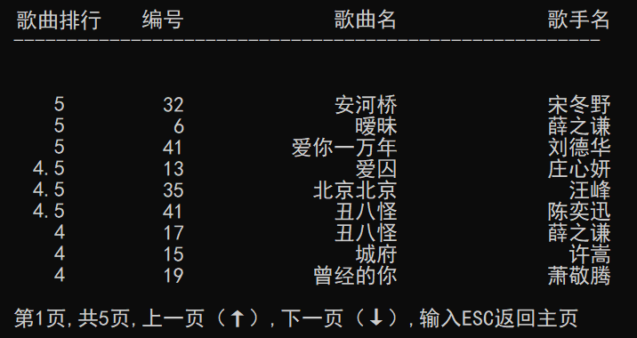
歌曲排序，可以按照播放量或者用户评分或者其他方式对歌曲进行排序

Slide 11
用户功能简介

Slide 12
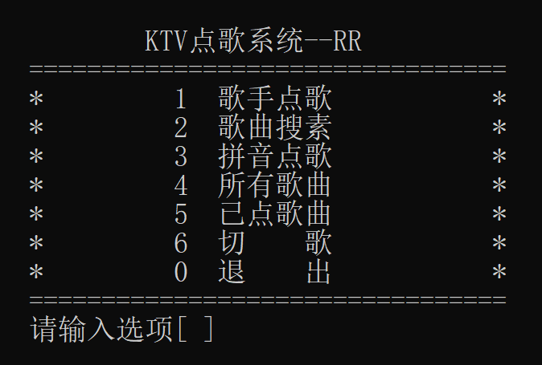
用户界面参考

Slide 13
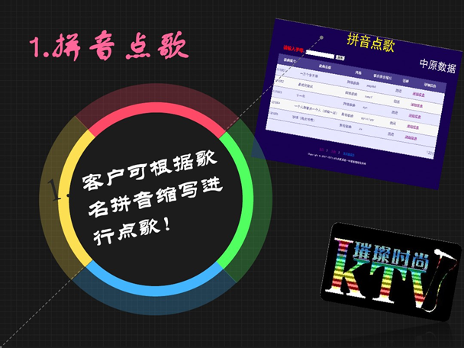
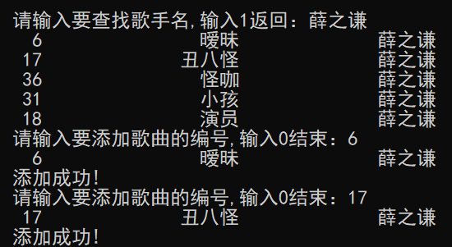
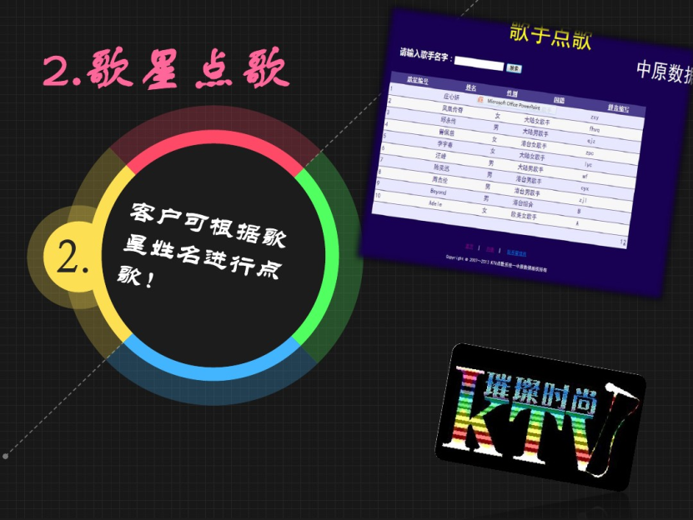
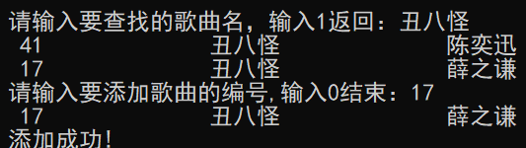
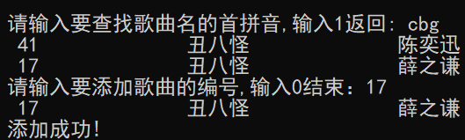
歌曲搜索
用户点歌
歌星点歌
歌曲名点歌（歌曲拼音查找， 精确查找等）
（a）歌星点歌
（b）歌曲名点歌
（c）歌曲名点歌

Slide 14
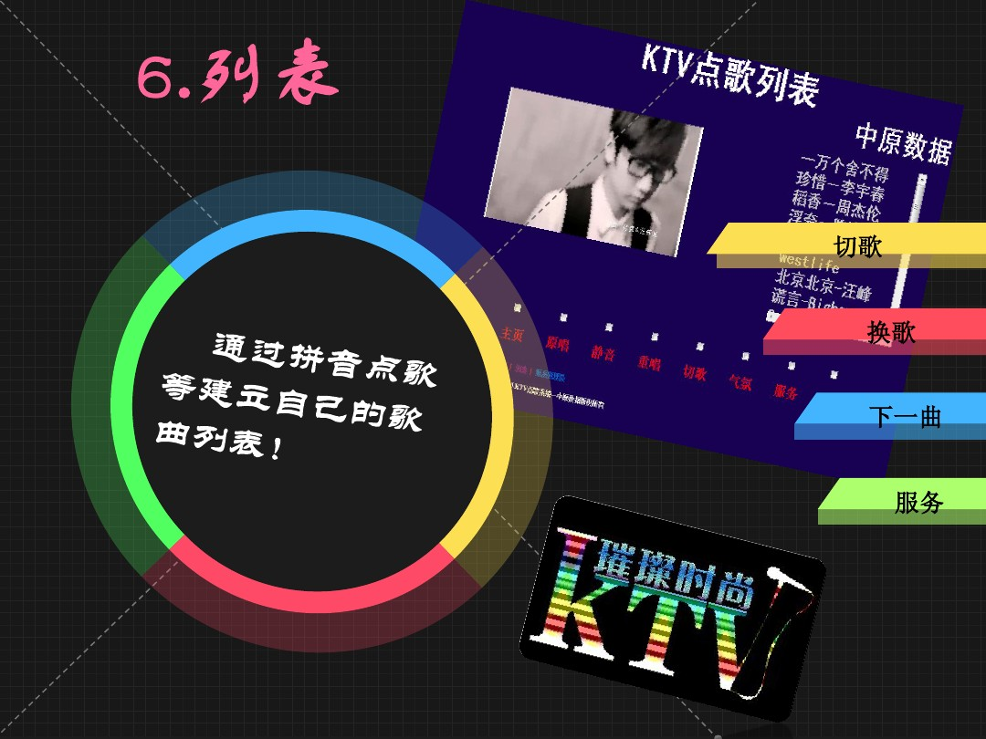
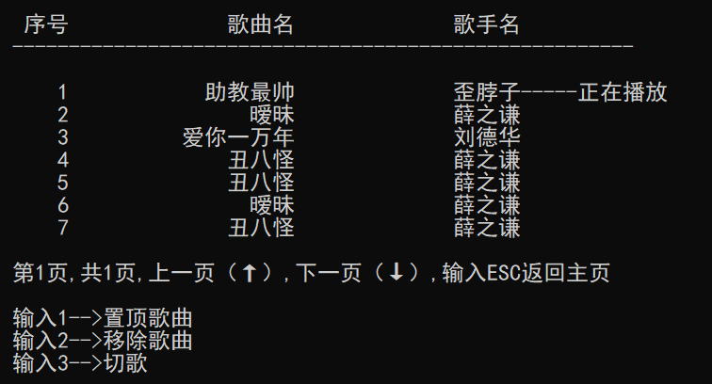
查看已点歌曲
查看已点歌曲
歌曲评分
歌曲置顶、移除、切歌等

Slide 15
附加说明

Slide 16
注意事项
提供的文件列表（提供txt文件），txt中分隔符为\t以及\n。
歌曲清单文件（系统中歌曲分页展示， 每页歌曲列表不超过10个）
批量导入的歌曲清单文件
管理员ID 不超过20个字符，只能由大小写字母或数字组成
密码 不超过12个字符，必须同时包括大小写字母和数字，登陆时，应检查管理员ID和密码格式
用户评分：评分范围为1-5星，初始歌单所有歌曲评分默认为0
禁用条目
禁止使用其他编程语言，只能使用C/C++语言。
禁止使用SQL或MySQL等数据库软件。

Slide 17
题目要求
完成管理员和用户的基本功能，可以获得题目的基本分。基本功能的实现应当与PPT中所展示的保持一致。(50%)
需要有良好的展示界面，如通过命令行输出展示，则应当具有规整的格式。(20%)
能够覆盖各种测试样例，尤其是能够对特殊数据进行处理（例如PPT中所展示截图中的红色标注）。（30%）
鼓励使用面向对象程序设计方式，设计的程序应当分模块，有良好的代码风格。

Slide 18
额外创意，扩展功能
在完成基本功能的前提下，任意发挥，目标：更易用，更合理，更强大。
例如：
可以提供真实歌曲清单，完成歌曲列表导入，歌曲播放等
图形界面，可以考虑做成可交互的界面
可以根据需要增加一些合理的功能（如歌曲排行、用户注册登陆等）
……

Slide 19
实验周期
第0周（本堂课）——布置题目，讲解题目
第1周 —— 提交设计PPT，参考示例，给出完整的模块设计，数据结构思路及核心函数划分
第2周 —— 代码完成基本功能，可编译运行，用PPT展示精化后的整体设计及实现框架
第3周 —— 代码完整提交。并用PPT给出用户手册，助教会基于手册上功能进行检查，最基本的是完成规定的所有功能。

Slide 20
实验提交与检查
每周周三中午12:00为正常时间点，周五中午12:00为最终时间点，两个时间点之间扣迟交分，第二个时间点后系统关闭。提交后无法修改。
责任助教应现场完成相应任务项检查，未提交者不检查
查重认定抄袭者，该实验整体不计分
每周照例，助教会抽取一个晚上作为答疑时间

Slide 21
答疑说明
题目理解相关的问题，请发邮件到
1229662623@qq.com
助教不会回复邮件，搜集到的问题会统一回复到各个群里，注意查看群消息，不要问同样的问题。
如何检查以及时间节点等其余问题，问各自的助教即可。

Slide 22
Thank you!
Q&A

